Slide 1

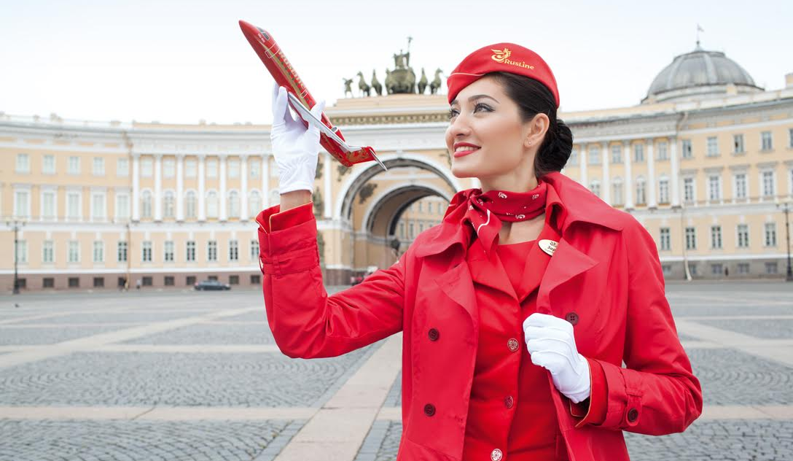
Летим вместе!
Авиакомпания «РусЛайн»

Slide 2
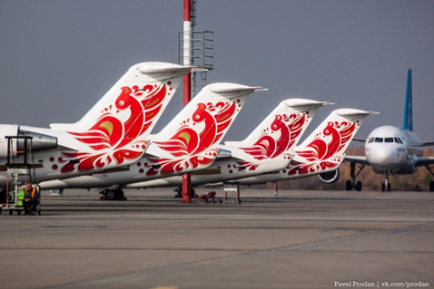
Об авиакомпании
Крупнейший региональный авиаперевозчик в России
Первыми приступили к эксплуатации Bombardier CRJ-100\200 в России
Самый большой в России и Европе парк ВС этого типа

Slide 3





Группа компаний
Огромный опыт эксплуатации узкофюзеляжных самолётов позволяет нам развивать широкий спектр услуг по обслуживанию региональных самолётов, начиная от поставки запчастей и заканчивая базовыми формами обслуживания. Для этих целей мы учредили ряд дочерних компаний:
 | Авиакомпания «РусЛайн» – пассажирские регулярные и чартерные перевозки.
 | РусЛайн Техникс – линейное обслуживание, поддержание лётной годности ВС в России.
 | ФАСТ Эйр – поставка запасных частей.
 | Airline Support Baltic – базовые формы обслуживания самолётов. Расположена в Риге. Сириус Аэро – бизнес-авиация. Самая крупная АК России по количеству ВС и объёму перевозок.

Slide 4
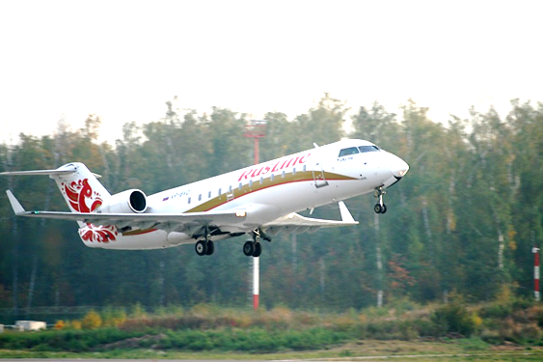
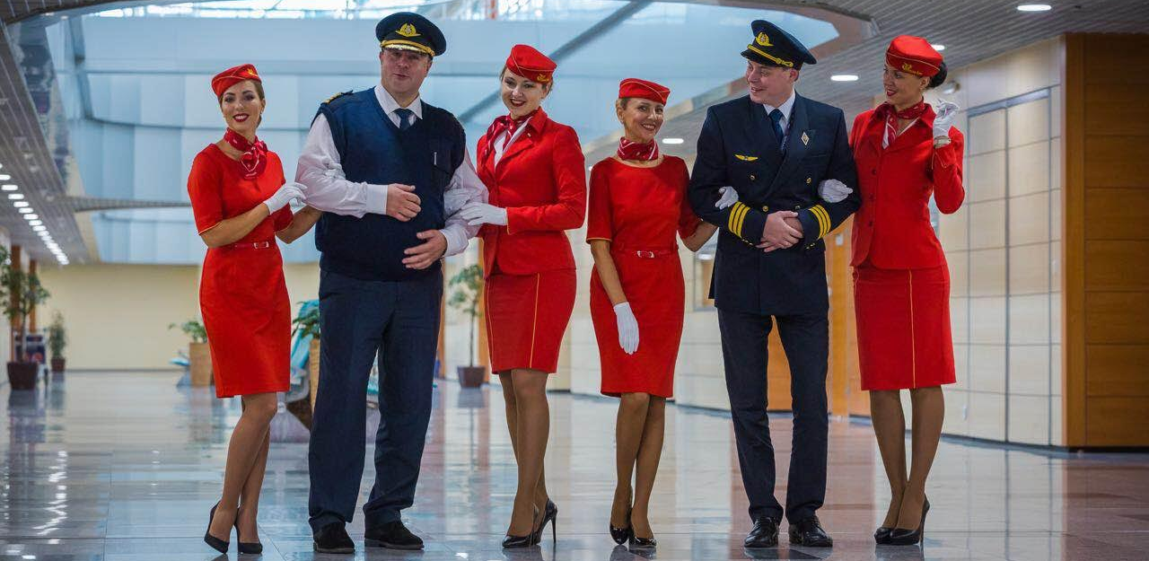
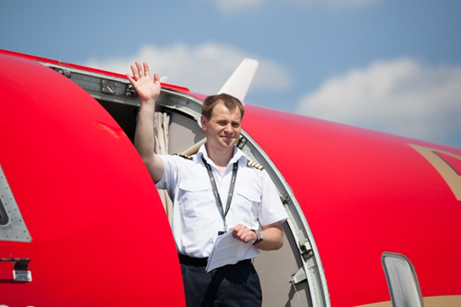
РусЛайн сегодня
Аэропорт базирования | Москва, Домодедово
Дополнительные базировки | Санкт-Петербург, Ростов-на-Дону, Воронеж, Екатеринбург, Тюмень
Парк ВС | Bombardier CRJ 100/200 – 20

Slide 5
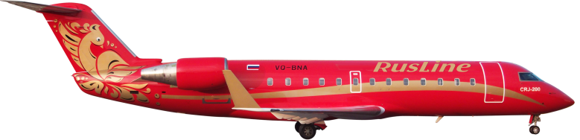
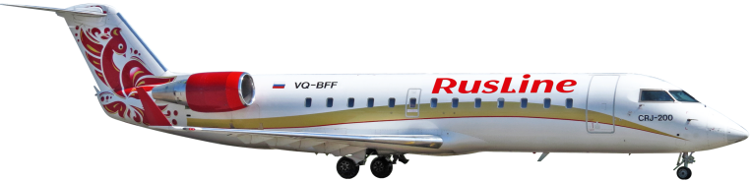
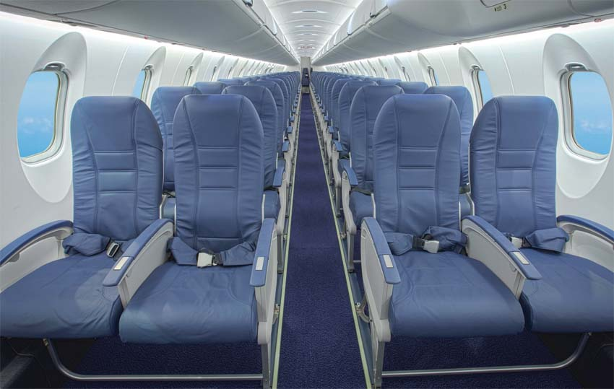

Парк ВС, базировка в Пулково
Bombardier CRJ – 100/200
(Canadian Regional Jet)
Тип воздушного судна - среднемагистральный
Пассажировместимость – 50
Дальность полёта – 3 148 км
Максимальная крейсерская скорость – 860 км/ч
Взлётная дистанция – 1 920 м
Посадочная дистанция – 1 480 м
Максимальная коммерческая загрузка – 5 942 кг

Slide 6






Награды
Национальная авиационная премия «Крылья России» Номинации «Авиаперевозки на региональных маршрутах» «Лучший региональный перевозчик» «Лучший региональный перевозчик на ВВЛ». | Лауреат – 2006, 2011, 2014 Дипломант – 2011, 2012, 2013
Ежегодная премия аэропорта Пулково LED together Номинация «Лучший региональный перевозчик». | Лауреат – 2013, 2014,2015
Ежегодная премия аэропорта Воронеж Номинация «Партнёр года» | Лауреат 2015

Slide 7
Показатели операционной деятельности 14/15
 | 2015
Кол-во выполненных рейсов | 18 045
Из них регулярных | 17 837

Slide 8
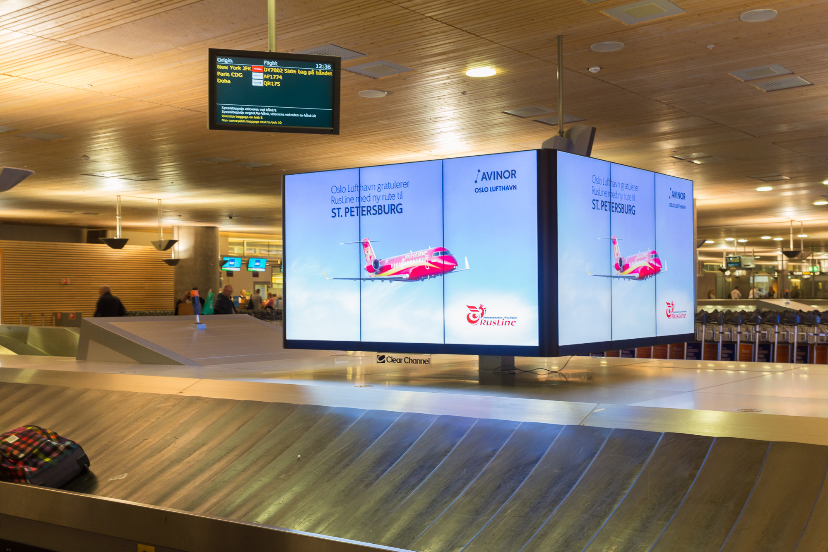
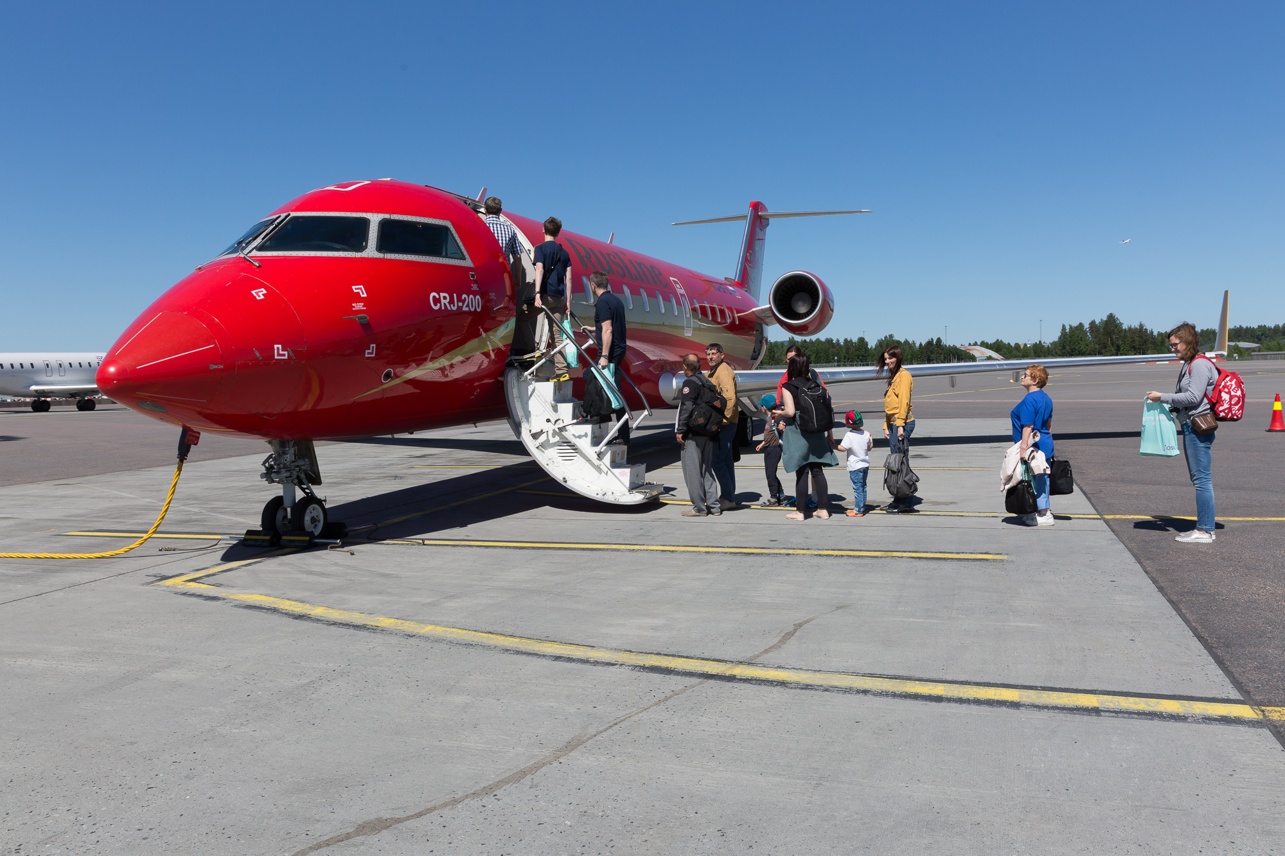
Показатели эффективности рейса Санкт-Петербург - Осло
С 1 июня 2016 года авиакомпания «РусЛайн» перевезла более 4 500 пассажиров. Средний коэффициент пассажирской загрузки в течении летнего периода составил - 67,3% .

Slide 9
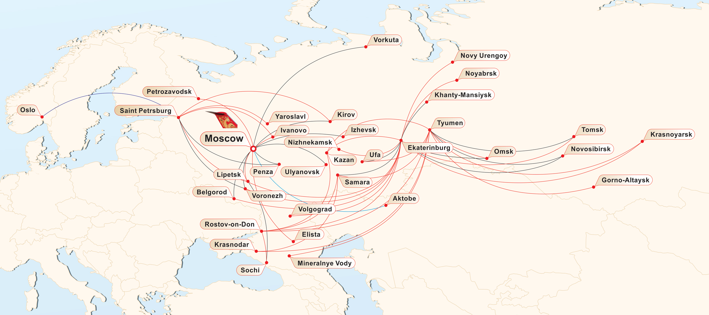
География полётов
Объединяет 35 городов России, СНГ и Европы

Slide 10
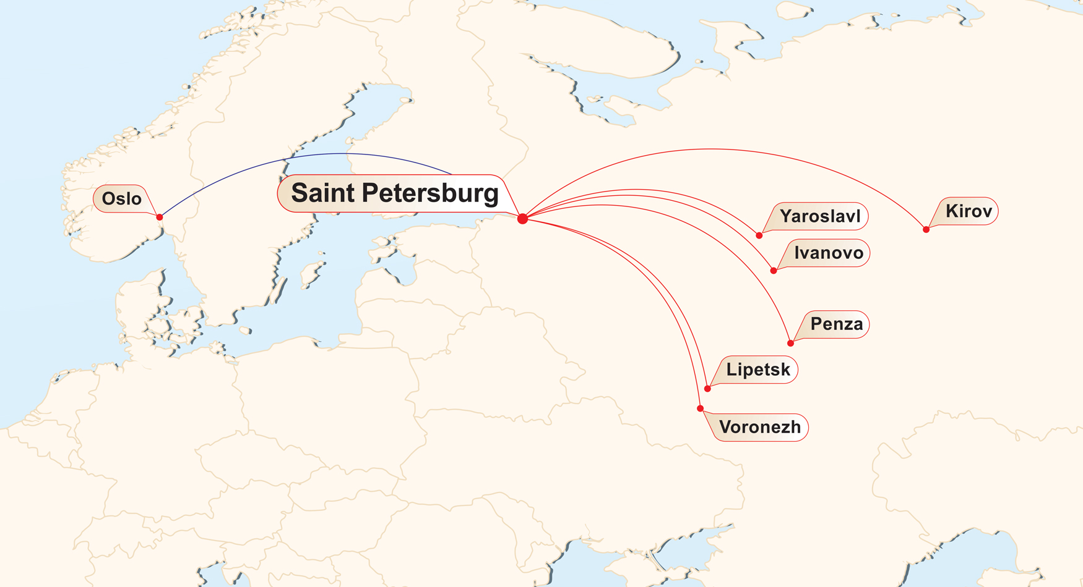
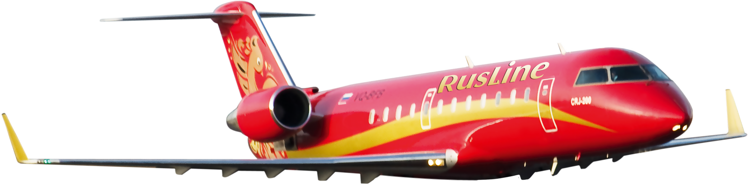
Маршрутная сеть из Санкт-Петербурга

Slide 11
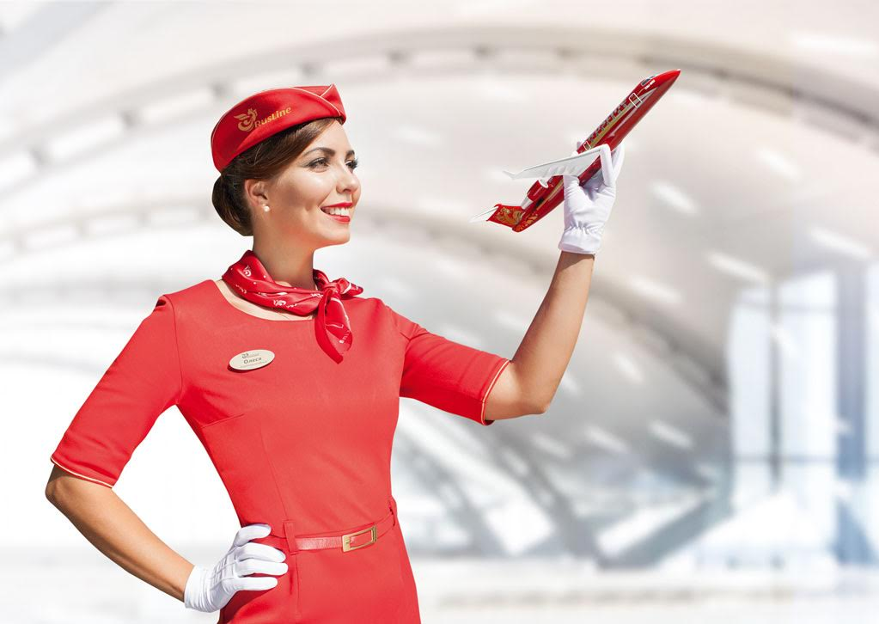
Рейс Санкт-Петербург - Осло
Время в пути | 1 ч. 55 мин
Частота | 3 раза в неделю
Тип ВС | Bombardier CRJ-200
Компоновка | 50 мест
Класс обслуживания | Эконом

Slide 12

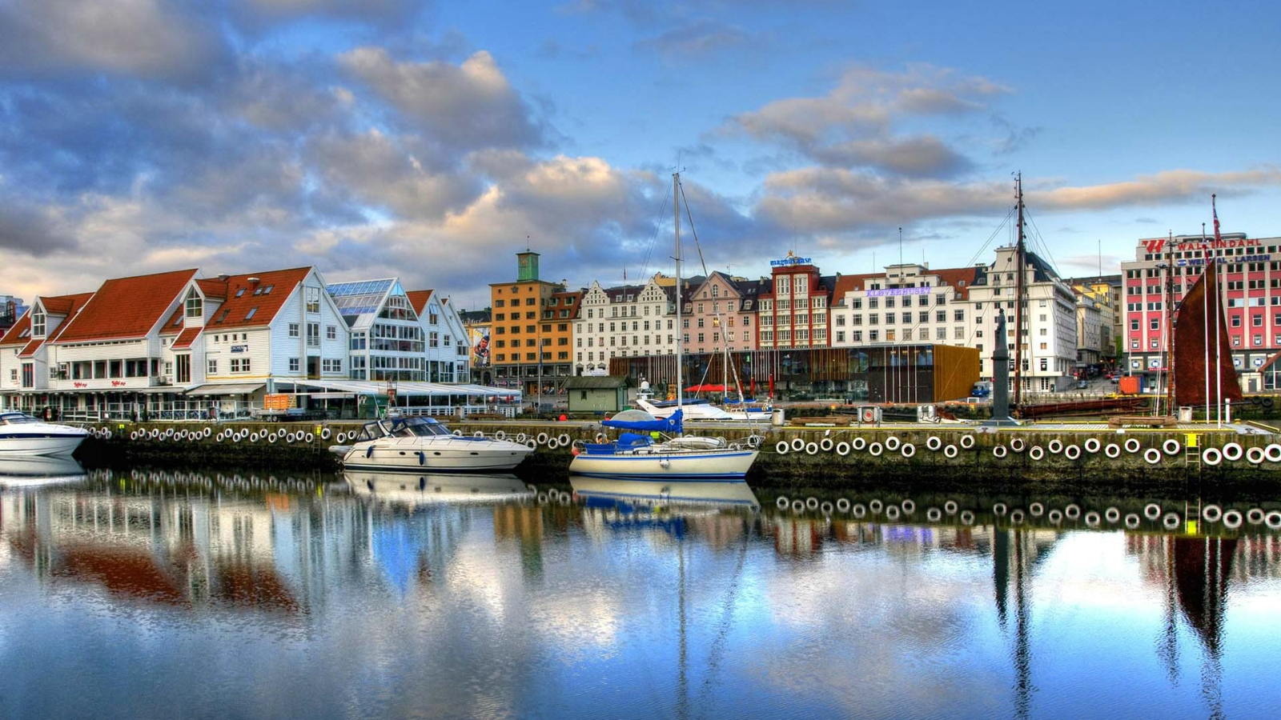
Расписание
Номер рейса | Дни недели | Маршрут | Время вылета | Время прилёта
7R-284 | -1---56 | Осло – Санкт-Петербург | 11:55 | 15:40
7R-283 | -1---56 | Санкт-Петербург – Осло | 11:00 | 10:55

Slide 13

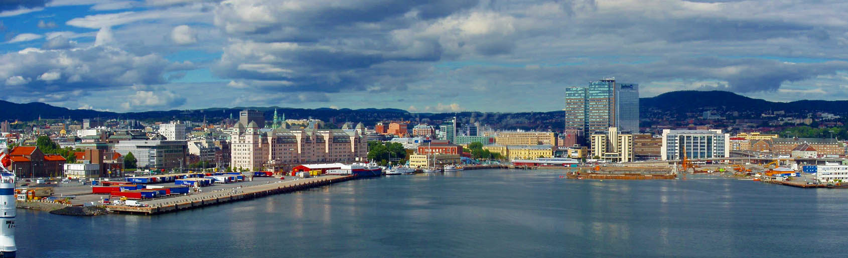
Стоимость авиабилета*
В одну сторону Евро | Туда-обратно Евро
160 | 205
180 | 230
200 | 245
235 | 300
- | 330
- | 345
- | 405
* за искл. аэропортовых и государственных пошлин (если применяются)

Slide 14
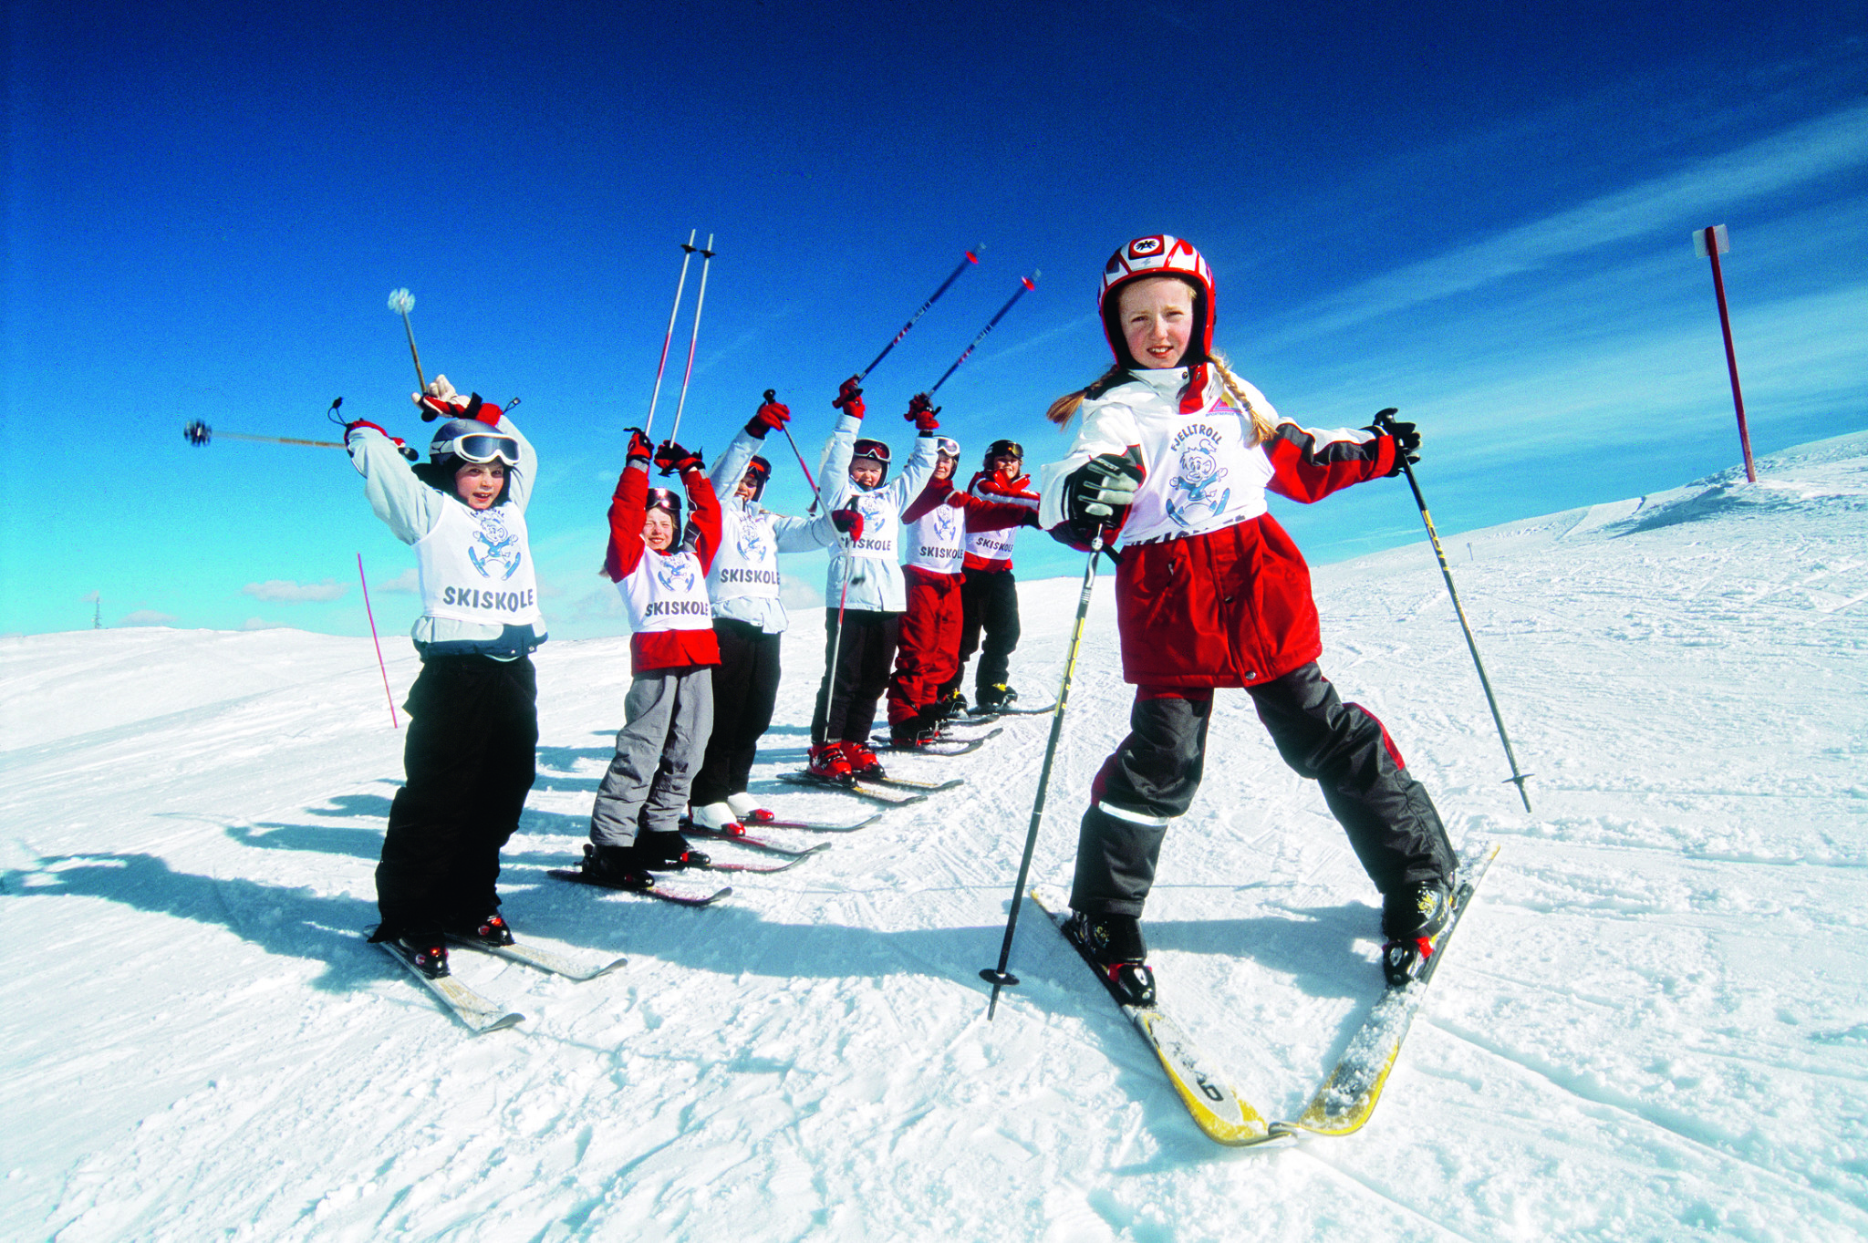
Групповые тарифы
Стартовая стоимость
EUR 185
Туда-обратно

Slide 15
Прямые рейсы VS стыковочных рейсов*
Авиакомпания | Трансферный аэропорт | Время в пути в LED | Время в пути из LED | Мин. тариф OW Euro | Мин. тариф RT Euro
RusLine | ----------- | 01:45 | 02:00 | 203 | 250
SAS | Стокгольм | 03:10 | 03:25 | 210 | 358
AirBaltic | Рига | 04:05 | 05:30 | 131 | 220
Finnair | Хельсинки | 04:50 | 05:35 | 173 | 345
Aeroflot | Москва | 05:45 | 05:35 | 207 | 348
Lufthansa | Франкфурт-на-Майне Мюнхен | 06:20 06:50 | 06:10 06:00 | 458 | 205
AF/KLM | Амстердам | 06:05 | 05:50 | 159 | 192
*доступны в ноябре 2016 г., сборы включены, мин. общее время в пути

Slide 16
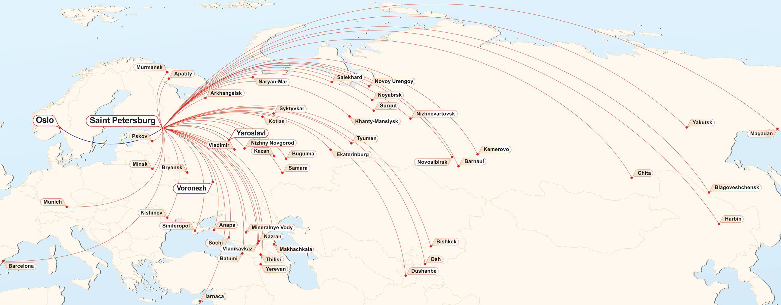
Стыковки в Санкт-Петербурге
_______ участок 1. Рейс РусЛайн «Санкт-Петербург - Oсло»
_______ участок 2. Соглашение по M2
участок 3. Стыковки РусЛайн

Slide 17

Рейс Санкт-Петербург - Ярославль
Время в пути | 1 ч. 20 мин
Частота | 3 раза в неделю
Тип ВС | Bombardier CRJ-200
Компоновка | 50 мест
Класс обслуживания | Эконом

Slide 18
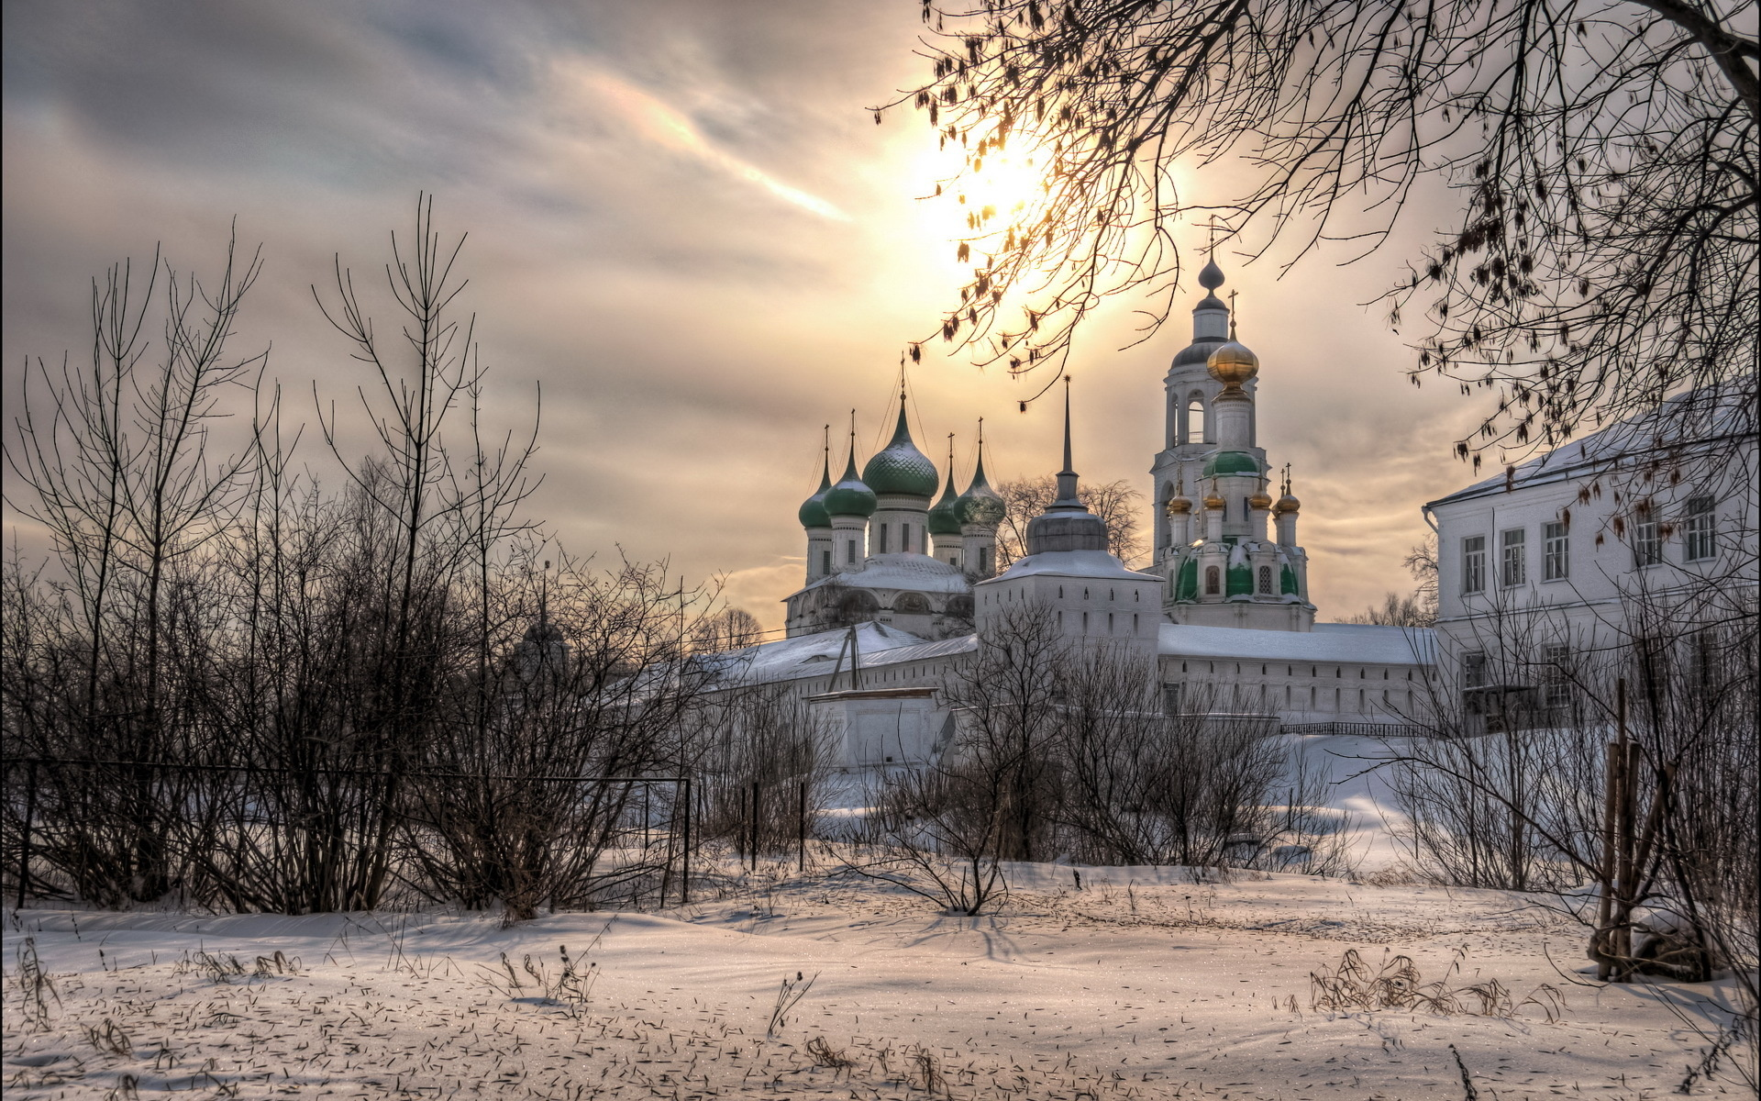
Расписание
Номер рейса | Дни недели | Маршрут | Время вылета | Время прилёта | Стоимость авиабилета, руб.*
7R - 101 | 1-3-5-- | Санкт-Петербург - Ярославль | 17:25 | 18:45 | 4 191
7R - 102 | 1-3-5-- | Ярославль - Санкт-Петербург | 19:40 | 21:05
* в одну сторону (субсидируемый тариф)

Slide 19

Рейс Санкт-Петербург - Иваново
Время в пути | 1 ч. 20 мин
Частота | 3 раза в неделю
Тип ВС | Bombardier CRJ-200
Компоновка | 50 мест
Класс обслуживания | Эконом

Slide 20

Расписание
Номер рейса | Дни недели | Маршрут | Время вылета | Время прилёта | Стоимость авиабилета, руб.*
7R - 103 | -2-4--7 | Санкт-Петербург - Иваново | 13:30 | 14:50 | от 4 050
7R - 104 | -2-4--7 | Иваново - Санкт-Петербург | 11:00 | 12:30
* в одну сторону

Slide 21
Контакты
Александр Крутов, коммерческий директор | a.krutov@rusline.aero Teл.: +7 495 663 77 53 доб.363
Наталия Кошевар, заместитель коммерческого директора | n.koshevar@rusline.aero Teл.: +7 495 663 77 53 доб.346
Юлия Скрынникова, директор по коммуникациям | y.skrynnikova@rusline.aero Moб.: +7 961 187 0030

Slide 22
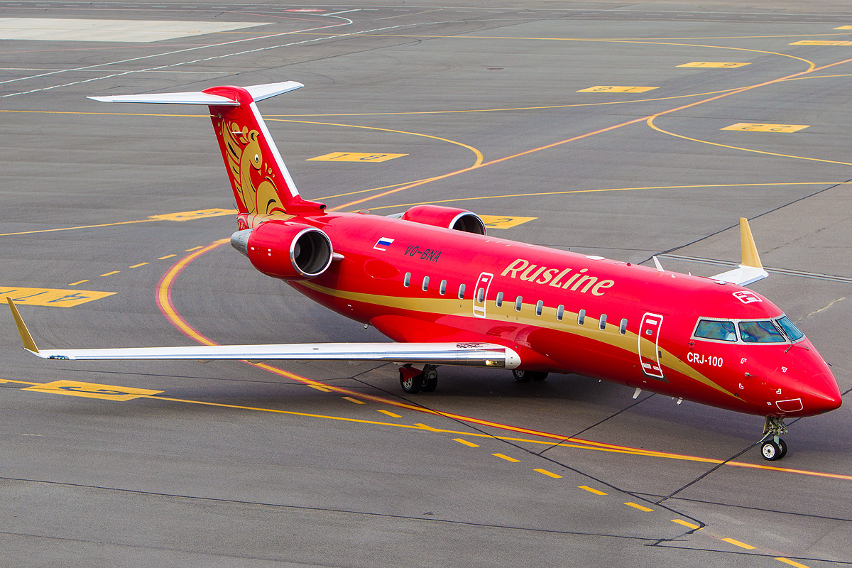
Спасибо за внимание!

